Slide 1
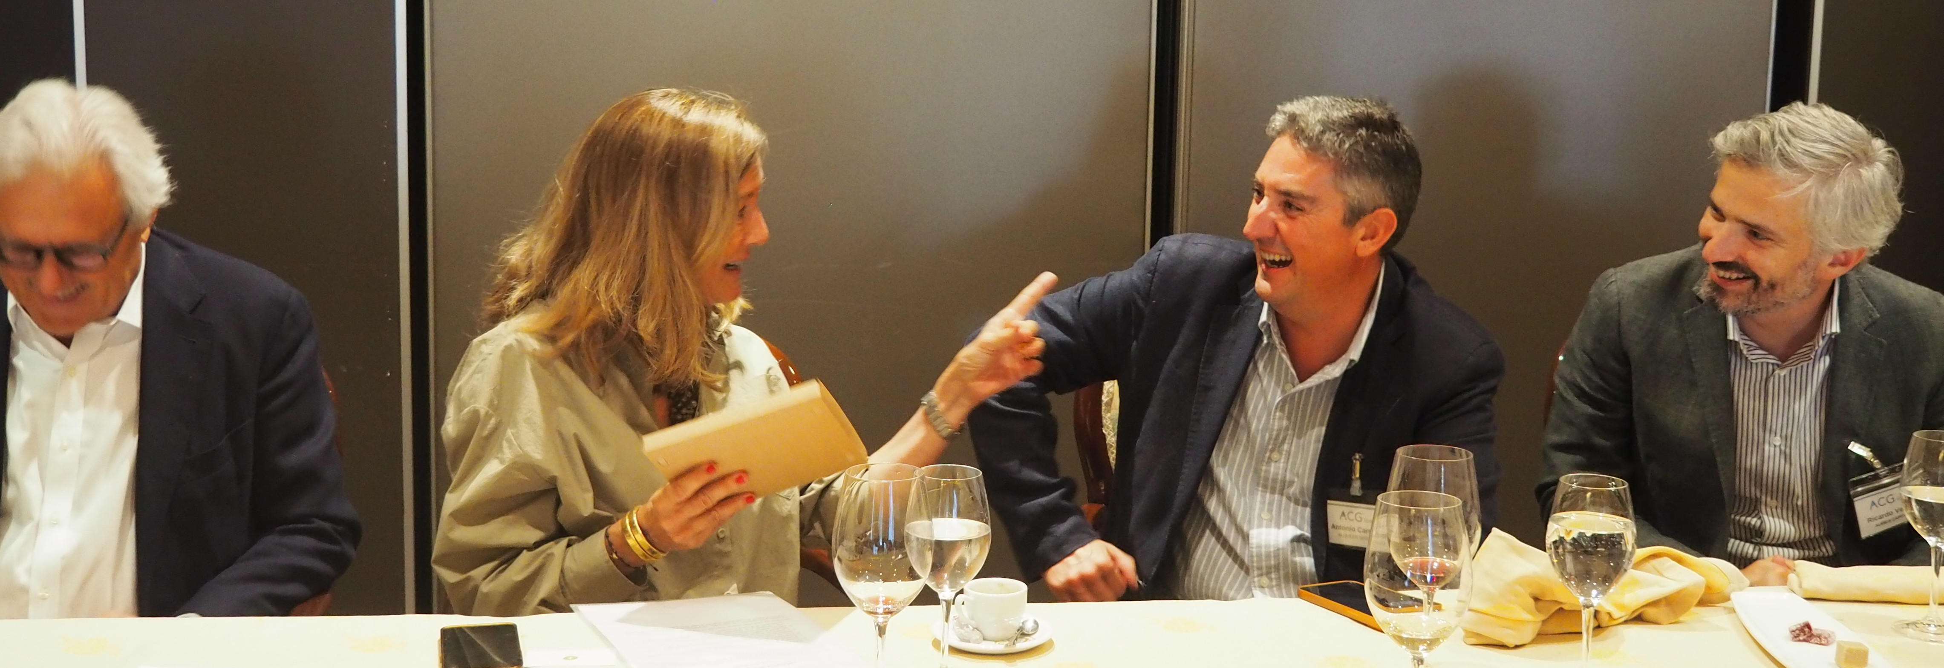
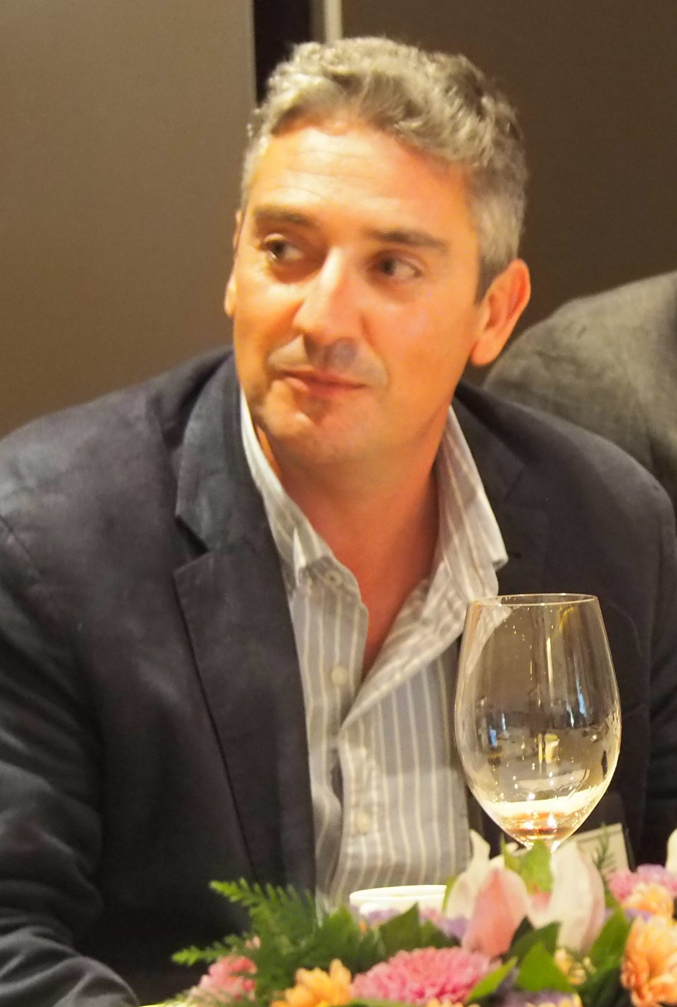
11/06/2025
“El futuro del alquiler pasa por profesionalizar, proteger e innovar”
Alquiler Seguro: La re(evolución) del alquiler
Ponente
Antonio Carroza
Presidente de Alquiler Seguro
Innovar y proteger
En 2006 no existía en España ninguna empresa que gestionara alquileres para particulares. Así nació Alquiler Seguro. Hoy gestionamos más de 27.000 viviendas y 360 millones de euros en rentas al año. El futuro del sector pasa por profesionalizar, proteger e innovar.
Gestión integral
Nuestro compromiso es resolver cada necesidad del inquilino o propietario antes de que se convierta en un problema. No somos una inmobiliaria, ni una gestoría, ni una aseguradora: somos todo eso a la vez. Más de un millón de transacciones al año avalan nuestro modelo.
Vivienda estable
El 95% del alquiler en España está en manos de particulares, no de grandes tenedores. Muchos propietarios no son inversores, sino familias que han ahorrado toda su vida. Actuamos para proteger ese patrimonio y asegurar vivienda estable, profesional y asequible.
CATALUÑA
La inseguridad ha reducido la actividad del pequeño propietario en Cataluña. Seguimos apostando por este mercado porque creemos en su valor estratégico.
Oferta estable
La regulación actual ha provocado que muchas viviendas salgan del alquiler residencial hacia el temporal o turístico, reduciendo la oferta estable en el país.
Con el patrocinio de
www.acg.org/barcelona

